Slide 1
ǮǮǮǮǮǮǮǮǮǮǮǮǮǮǮǮǮǮ
ǮǮǮǮǮǮǮǮǮǮǮǮǮǮǮǮǮǮ
ǮǮǮǮǮǮǮǮǮǮǮǮǮǮǮǮǮǮ
ǮǮǮǮǮǮǮǮǮǮǮǮǮǮǮǮǮǮ
ǮǮǮǮǮǮǮǮǮǮǮǮǮǮǮǮǮǮ
ǮǮǮǮǮǮǮǮǮǮǮǮǮǮǮǮǮǮ
ǮǮǮǮǮǮǮǮǮǮǮǮǮǮǮǮǮǮ
ǮǮǮǮǮǮǮǮǮǮǮǮǮǮǮǮǮǮ
ǮǮǮǮǮǮǮǮǮǮǮǮǮǮǮǮǮǮ
Thứ Sáu ngày 5 tháng 11 năm 2021
Mĩ thuật
Bài 2: Cặp sách xinh xắn.
Notes:
- GV nói: Các con lấy vở ô ly Toán ra viết bài cho cô nhé.

Slide 2





  Chào mừng các em đến với tiết Toán

Slide 3
LÀM QUEN VỚI KHỐI LƯỢNG, DUNG TÍCH
CHỦ ĐỀ 3
BÀI 16
LÍT

Slide 4
ǮǮǮǮǮǮǮǮǮǮǮǮǮǮǮǮǮǮ
ǮǮǮǮǮǮǮǮǮǮǮǮǮǮǮǮǮǮ
ǮǮǮǮǮǮǮǮǮǮǮǮǮǮǮǮǮǮ
ǮǮǮǮǮǮǮǮǮǮǮǮǮǮǮǮǮǮ
ǮǮǮǮǮǮǮǮǮǮǮǮǮǮǮǮǮǮ
ǮǮǮǮǮǮǮǮǮǮǮǮǮǮǮǮǮǮ
ǮǮǮǮǮǮǮǮǮǮǮǮǮǮǮǮǮǮ
ǮǮǮǮǮǮǮǮǮǮǮǮǮǮǮǮǮǮ
ǮǮǮǮǮǮǮǮǮǮǮǮǮǮǮǮǮǮ
Thứ Sáu ngày 5 tháng 11 năm 2021
Toán
Bài 16: Luyện tập ( Tiết 2).
Notes:
- GV nói: Các con lấy vở ô ly Toán ra viết bài cho cô nhé.

Slide 5
Luyện tập

Slide 6
1
Tính (theo mẫu).
Mẫu:
8 l + 6 l = 14 l 12 l – 7 l = 5 l
a)
5 l + 4 l
12 l + 20 l
7 l + 6 l
b)
9 l – 3 l
19 l – 10 l
11 l – 2 l

Slide 7
ǮǮǮǮǮǮǮǮǮǮǮǮǮǮǮǮǮǮ
ǮǮǮǮǮǮǮǮǮǮǮǮǮǮǮǮǮǮ
ǮǮǮǮǮǮǮǮǮǮǮǮǮǮǮǮǮǮ
ǮǮǮǮǮǮǮǮǮǮǮǮǮǮǮǮǮǮ
ǮǮǮǮǮǮǮǮǮǮǮǮǮǮǮǮǮǮ
ǮǮǮǮǮǮǮǮǮǮǮǮǮǮǮǮǮǮ
ǮǮǮǮǮǮǮǮǮǮǮǮǮǮǮǮǮǮ
ǮǮǮǮǮǮǮǮǮǮǮǮǮǮǮǮǮǮ
ǮǮǮǮǮǮǮǮǮǮǮǮǮǮǮǮǮǮ
Bài 1 ( tr 64)
a)
đ
5 l + 4 l = .....
5 l + 4 l = 9 l
12 l + 20 l = .....
đ
12 l + 20 l = 32 l
đ
7 l + 6 l = 13 l
7 l + 6 l = .....
b)
9 l - 3 l = 6 l
9 l - 3 l = .....
đ
19 l - 10 l = 9 l
19 l - 10 l = .....
đ
11 l - 2 l = .....
11 l - 2 l = 9 l
đ
Notes:
- GV nói: Các con lấy vở ô ly Toán ra viết bài cho cô nhé.

Slide 8
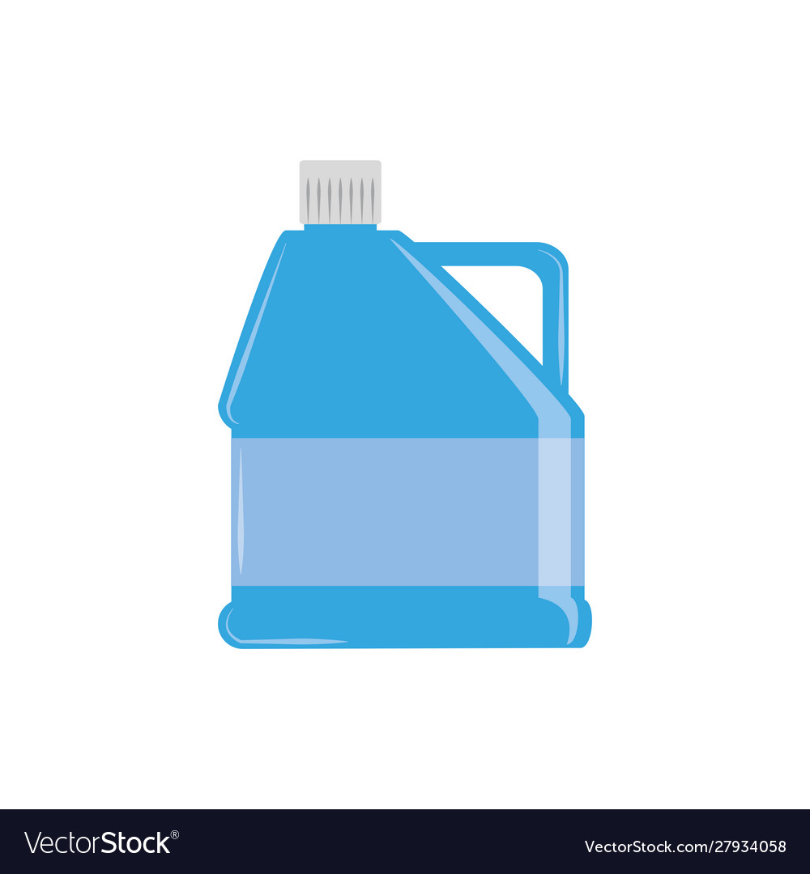
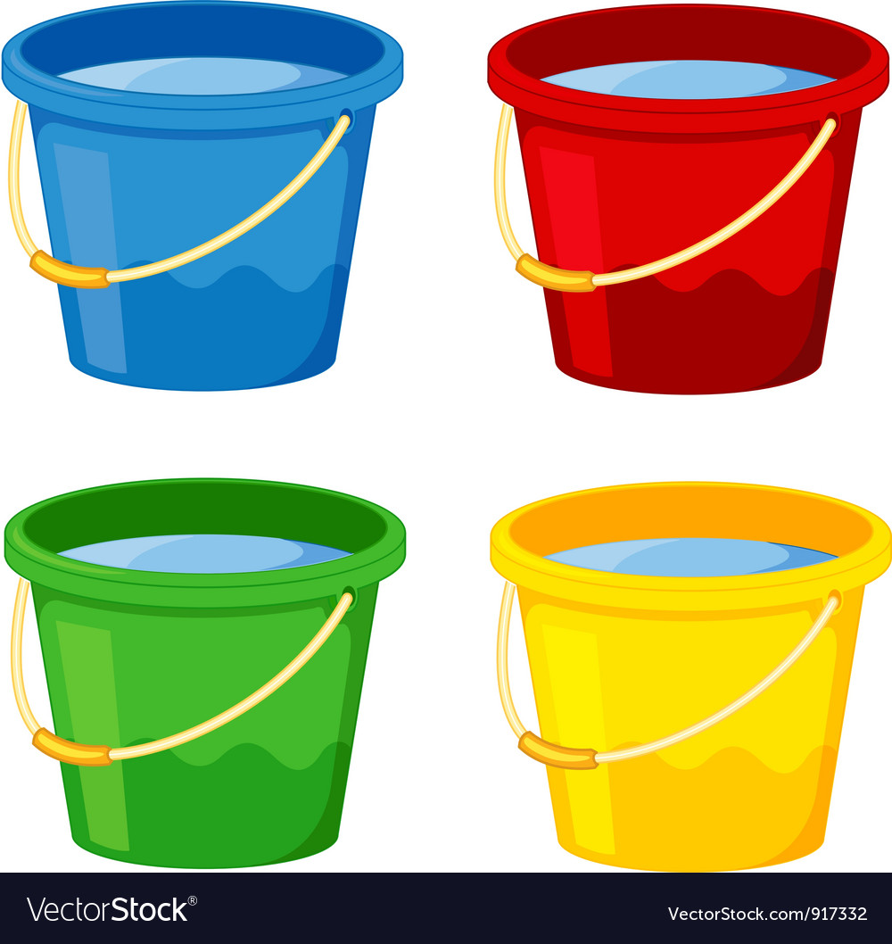

2
Số?
a)
8 l
5 l
5 l
2 l
3 l
3
l
8
l
13
l
b)
2 l
5 l
8
l

Slide 9
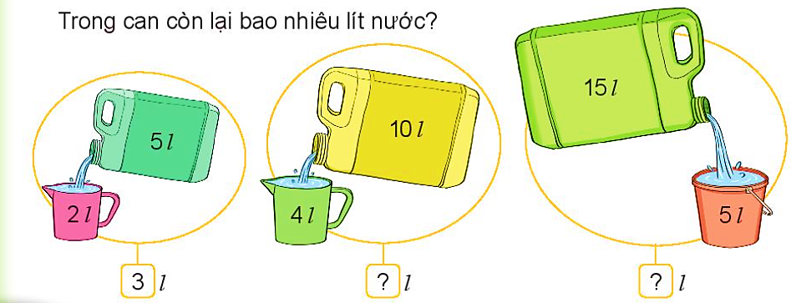
3
Số?
Trong can còn lại bao nhiêu lít nước?
6
l
10
l

Slide 10
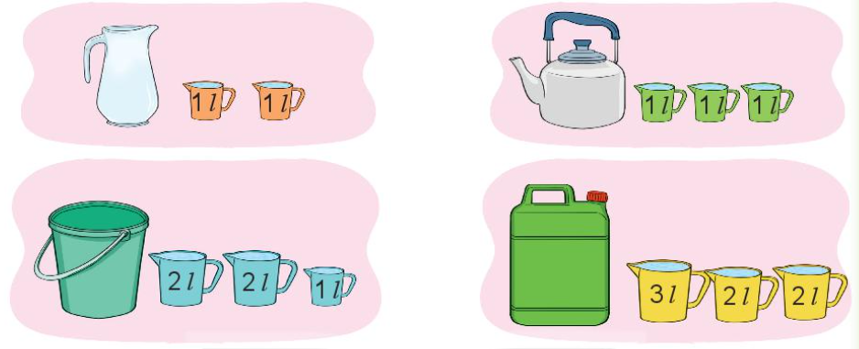
4
Mỗi đồ vật đựng số lít nước bằng tổng số lít nước ở các ca bên cạnh (như hình vẽ).
Notes:
Bình, ấm , xô, can

Slide 11
a) Số?
Đồ vật | Bình | Ấm | Xô | Can
Số lít nước | 2 | ? | ? | ?
3
5
7
b) Đồ vật nào đựng nhiều nước nhất?
Đồ vật nào đựng ít nước nhất?
Can (7 l nước)
Bình (2 l nước)

Slide 12
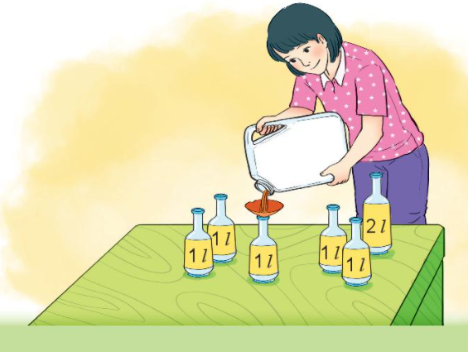
5
Trong can có 15 l nước mắm. Mẹ đã rót 7 l nước mắm vào các chai. Hỏi trong can còn lại bao nhiêu lít nước mắm?
Tóm tắt
Có : 15 l nước mắm
Đã rót : 7 l nước mắm
Còn lại: … l nước mắm ?

Slide 13
ǮǮǮǮǮǮǮǮǮǮǮǮǮǮǮǮǮǮ
ǮǮǮǮǮǮǮǮǮǮǮǮǮǮǮǮǮǮ
ǮǮǮǮǮǮǮǮǮǮǮǮǮǮǮǮǮǮ
ǮǮǮǮǮǮǮǮǮǮǮǮǮǮǮǮǮǮ
ǮǮǮǮǮǮǮǮǮǮǮǮǮǮǮǮǮǮ
ǮǮǮǮǮǮǮǮǮǮǮǮǮǮǮǮǮǮ
ǮǮǮǮǮǮǮǮǮǮǮǮǮǮǮǮǮǮ
ǮǮǮǮǮǮǮǮǮǮǮǮǮǮǮǮǮǮ
ǮǮǮǮǮǮǮǮǮǮǮǮǮǮǮǮǮǮ
Bài 5 ( tr 65)
Tóm tắt
Có : 15 l nước mắm
Đã rót : 7 l nước mắm
Còn lại: … l nước mắm ?
Bài giải
Số lít nước mắm trong can còn lại là:
15 - 7 = 8 ( lít)
đ
Đáp số : 8 lít nước mắm.
đ
Notes:
- GV nói: Các con lấy vở ô ly Toán ra viết bài cho cô nhé.

Slide 14
ǮǮǮǮǮǮǮǮǮǮǮǮǮǮǮǮǮǮ
ǮǮǮǮǮǮǮǮǮǮǮǮǮǮǮǮǮǮ
ǮǮǮǮǮǮǮǮǮǮǮǮǮǮǮǮǮǮ
ǮǮǮǮǮǮǮǮǮǮǮǮǮǮǮǮǮǮ
ǮǮǮǮǮǮǮǮǮǮǮǮǮǮǮǮǮǮ
ǮǮǮǮǮǮǮǮǮǮǮǮǮǮǮǮǮǮ
ǮǮǮǮǮǮǮǮǮǮǮǮǮǮǮǮǮǮ
ǮǮǮǮǮǮǮǮǮǮǮǮǮǮǮǮǮǮ
ǮǮǮǮǮǮǮǮǮǮǮǮǮǮǮǮǮǮ
Ngày 5/11/2021
1. Tiếng Việt
- Làm VBT Tiếng Việt bài 10, 11 trang
38 + 39.
2. Toán
- Làm VBT Toán bài 1, 2, 3, 4, 5 ( Tiết 2)
trang 62 + 63.
Chữ ký phụ huynh

